Slide 1
ОПЕРАЦИОННЫЕ СИСТЕМЫ
Вощинская Гильда Эдгаровна

Slide 2
Литература
Цикритзис Д., Бернстайн, Операционные системы, М.: Мир, 1977.
Танненбаум Э., Современные операционные системы, СПб.: Питер 2002.
Дейтел Г., Введение в операционные системы, в 2-х томах, М.: Мир, 1987.
В.Г. Олифер, Н.А. Олифер, Сетевые операционные системы, СПб.: Питер 2001 или http://citforum.ru/operating_systems/sos/contents.shtml

Slide 3
Операционная система - есть
организованная совокупность процессов, которая действует как интерфейс между аппаратурой компьютера и пользователями. Она обеспечивает пользователей набором средств для обеспечения проектирования, программирования, отладки и сопровождения программ;
и в то же время управляет распределением ресурсов для обеспечения эффективной работы.

Slide 4
Эволюция ОС
Первый период(1945-1955).
Второй период(1955-1965).
Третий период(1965-1980).
Четвёртый период(1980-настоящее время).
Пятое поколение.

Slide 5
Назначение ОС
Обеспечение максимальной эффективности системы.
Обеспечение максимальных удобств пользователю.
Обеспечение максимальной надёжности.

Slide 6
Обеспечение максимальной эффективности системы
Загрузка устройств
( распараллеливание CPU и
ввода/вывода).
Пропускная способность.
Минимизация времени ответа.

Slide 7
Обеспечение максимальных удобств пользователю
Системы программирования.
Ввод/вывод -> файлы -> базы данных.
Сервисные программы.
Работа с библиотеками.
Средства секционирования и объединения программ.
Диагностика.

Slide 8
Обеспечение максимальной надежности
Организация защиты.
Обработка сбоев.
Средства восстановления при отказах.
Контрольные точки.

Slide 9
Требования к аппаратуре
Способы адресации.
Аппаратная организация защиты (интервалы адресов, ключи).
Наличие привилегированных команд и состояний супервизор/задача.
Наличие аппаратных прерываний.

Slide 10
Система прерываний программ в ПК
Важнейшая роль в реализации сложных
режимов работы отводится системе
прерывания программ.
Прерывание — это приостанов выполнения
в процессоре программы с целью
выполнения какой-то более важной или
нужной в данный момент другой
программы или процедуры, после
завершения которой продолжается
выполнение прерванной программы с
момента ее прерывания

Slide 11
Вектора прерываний
Каждое прерывание влечет за собой
загрузку определенной программы,
предназначенной для обработки
возникшей ситуации — программы
обработки прерывания (ее адрес задается
двумя значениями- адресом сегмента и
смещением и называется вектором прерывания).
Таких прерываний 256. Адреса векторов
прерываний занимают начальную 1024-
байтовую область ОП и адрес вектора
вычисляется умножением номера
прерывания на четыре.

Slide 12
Последовательность действий процессора при реализации прерывания
При появлении запроса на прерывание,
процессор, после завершения выполнения
текущей команды программы анализирует
допустимость данного вида прерывания.

Slide 13
Если прерывание разрешено,
процессор производит следующие действия:
запоминает в стековой памяти текущее состояние прерываемой программы (регистры FL, CS, IP) ;
посылает источнику запроса на прерывание запрос о причине (коде-N) прерывания;
формирует адрес вектора прерывания по формуле А V = 4 • N;
считывает из ОП и записывает в регистры CS, IP вектор прерывания;

Slide 14
Если прерывание разрешено,
сбрасывает (устанавливает в 0) флаги прерывания (IF) и трассировки (TF);
выполняет программу обработки прерывания (которую иногда называют
драйвером прерывания);
после выполнения программы обработки прерывания возвращает из стековой
памяти параметры прерванной программы в регистры МПП и восстанавливает процесс выполнения прерванной программы.

Slide 15
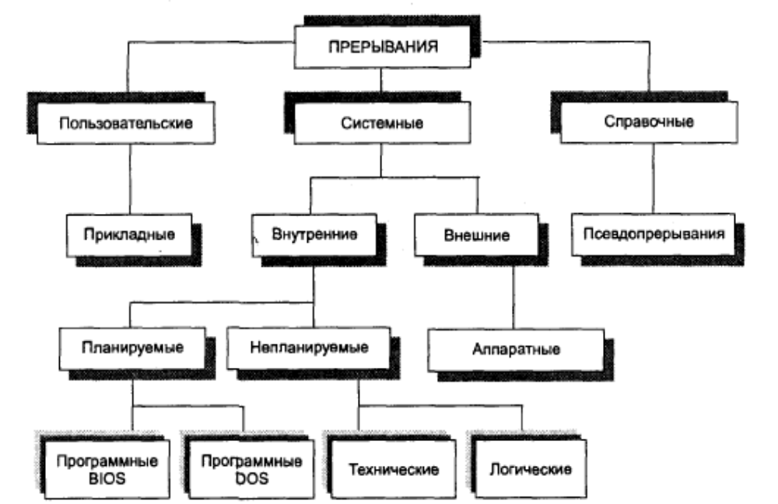
Виды прерываний

Slide 16
Прикладные прерывания
временно устанавливаются пользователем
при многопрограммной работе МП для
указания приоритета выполнения
прикладных программ (при появлении
необходимости выполнения более
приоритетной программы текущая менее
приоритетная программа прерывается).

Slide 17
Псевдопрерывания
служат для запоминания важных
фиксированных адресов, которые могут
быть использованы в программах, в
частности, при условных и безусловных
передачах управления (запоминание
адресов передачи управления как векторов
прерывания возможно благодаря аналогии
выполнения прерывания и обращения к
процедурам).

Slide 18
Аппаратные прерывания
инициируются при обращениях к МП со
стороны внешних устройств (таймера,
клавиатуры, дисководов, принтера и т. д.)
с требованием уделить им внимание и
выполнить совместно с ними те или иные
процедуры.
Прерывания от таймера, например,
повторяются 18 раз в секунду, от
клавиатуры — при каждом программно не
запланированном нажатии некоторых
клавиш и т. п.

Slide 19
Аппаратные прерывания
Аппаратные прерывания не
координируются с работой программы и
могут быть весьма разнообразны.
Для их систематизации и определения
Очередности выполнения при
одновременном возникновении нескольких
из них обычно используется контроллер
прерываний.

Slide 20
Программные прерывания
— это обычные процедуры, которые
вызывает текущая программа для
выполнения предусмотренных в ней
стандартных подпрограмм, чаще всего
подпрограмм — служебных функций
работы с внешними устройствами, то есть
фактически программные прерывания
ничего не прерывают. Программные
прерывания делятся на две большие
группы, вызывающие служебные функции:
базовой системы ввода-вывода — прерывания BIOS;
операционной системы — прерывания DOS.

Slide 21
Программы обработки прерываний DOS, в
отличие от программ обработки
прерываний BIOS, не встроены в ПЗУ и для
разных операционных систем могут
быть разными.
К программным прерываниям можно
отнести также прерывания при пошаговом
исполнении программы, при работе с
контрольным остановом и т. д.

Slide 22
Технические прерывания
(прерывания от схем контроля) возникают
при появлении отказов и сбоев в работе
технических средств (аппаратуре) ПК.
Большинство технических прерываний не
маскируются, то есть они разрешаются
всегда, а некоторые из них относятся к
категории ≪аварийных≫ (например,
отключение питания), и при их
возникновении спасаются важные
промежуточные результаты —
записываются в безопасное.

Slide 23
Логические прерывания
возникают при появлении ошибок в
выполняемых программах (деление на 0,
потеря точности мантиссы, нарушение
защиты памяти и т. п.).
Многие из логических прерываний также
относятся к категории немаскируемых.

Slide 24
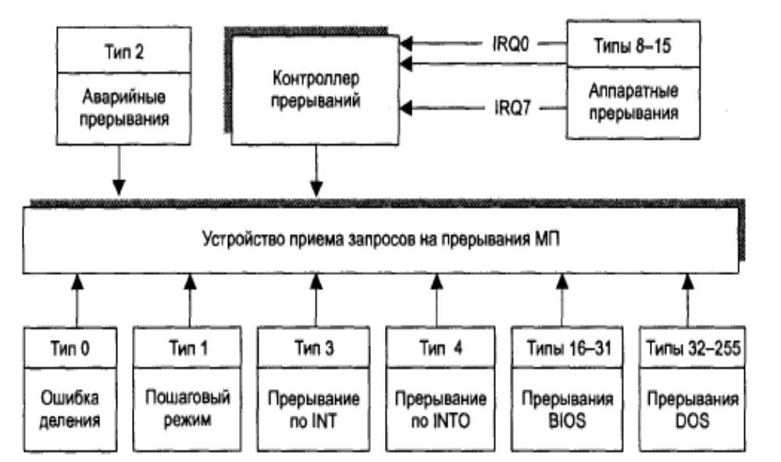
Организация приемов запросов на прерывания

Slide 25
Параллельные вычисления
Вычислить
Y:=(x1+x2)*(x3-x4)+x5/x6
t1:=x1+x2 | t2:=x3-x4 | t4:=x5/x6
t3:=t1*t2
Y:=t3+t4

Slide 26
Способы записи параллельных вычислений
«параллельный» pascal.
Граф развития процессов.
Операторы P и S.
Операторы fork, join, quit.
Обозначим
p1 --> t1:=x1+x2;
p2 --> t2:=x3-x4;
p3 --> t3:=t1*t2;
p4 --> t4:=x5/x6;
p5 --> y:=t3+t4;

Slide 27
«параллельный» pascal
Begin
parbegin
begin
parbegin
t1:=x1+x2;
t2:=x3-x4;
parend;
t3:=t1*t2;
end;
t4:=x5/x6;
parend;
y:=t3+t4;
end
Y:=(x1+x2)*(x3-x4)+x5/x6
p1 --> t1:=x1+x2;
p2 --> t2:=x3-x4;
p3 --> t3:=t1*t2;
p4 --> t4:=x5/x6;
p5 --> y:=t3+t4;

Slide 28
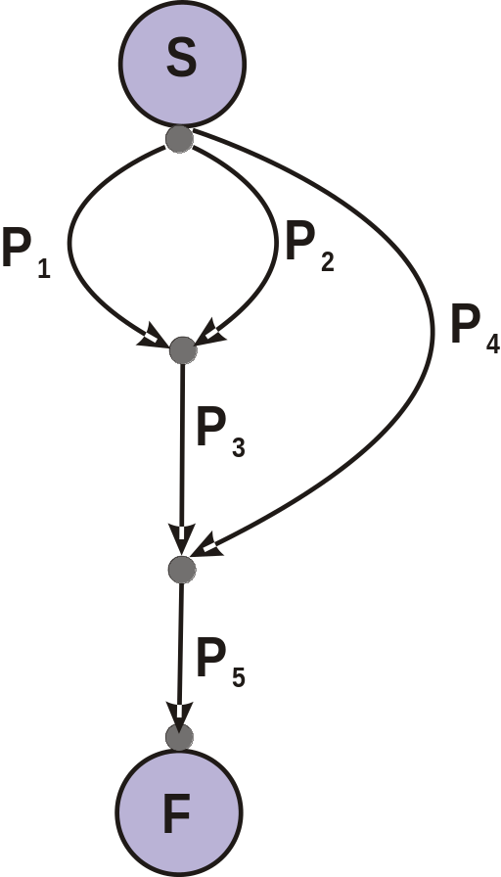
Граф развития процессов
Y:=(x1+x2)*(x3-x4)+x5/x6
p1 --> t1:=x1+x2;
p2 --> t2:=x3-x4;
p3 --> t3:=t1*t2;
p4 --> t4:=x5/x6;
p5 --> y:=t3+t4;

Slide 29
Пример 2
Параллельное умножение матриц
С := A*B

Slide 30
type tmatrix=array[1..n,1..n] of real; var a,b,c:tmatrix; {формирование одного элемента} procedure Elem(var a,b,c:tmatrix; i,j:integer); var k:integer; sum:real; begin sum:=0; for k:=1 to n do sum:=sum+a[i,k]*b[k,j]; c[i,j]:=sum; end;{Elem} | {формирование строки} procedure Line(var a,b,c:tmatrix; i,j:integer); begin parbegin Elem(a,b,c,i,j); if j>1 then Line(a,b,c,i,j-1); parend; end;{Line} {формирование матрицы} procedure Matr(var a,b,c:tmatrix; i:integer); begin parbegin Line(a,b,c,i,n); if i>1 then Matr(a,b,c,i-1); parend; end;{Matr} begin {ввод значений a, b} Matr(a,b,c,n); end.

Slide 31
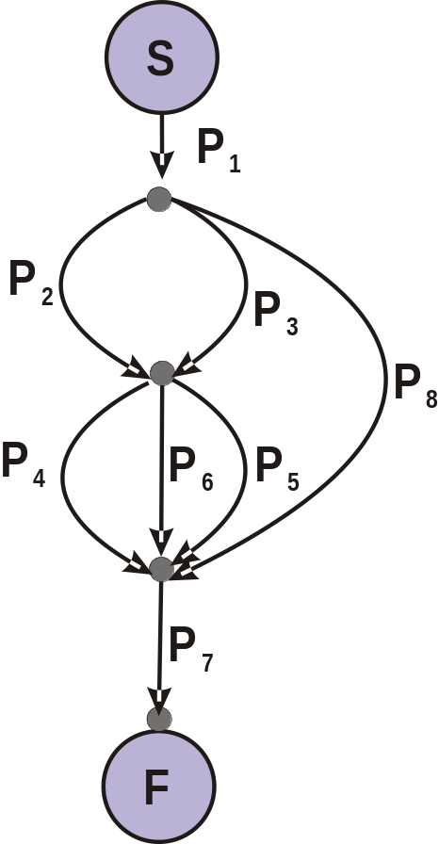
Задание 1

Slide 32
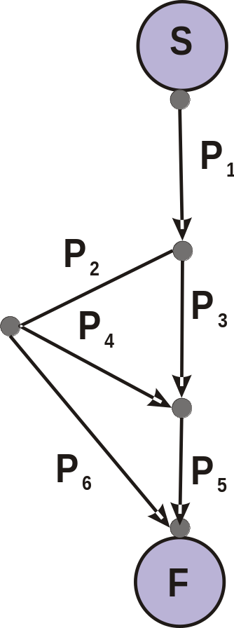
Задание 2

Slide 33

Операторы P и S
P(p1,p2)- параллельное развитие p1 и p2
S(p1,p2)- последовательное развитие p1 и p2
S(P(S(P(p1,p2),p3),p4),p5)
Y:=(x1+x2)*(x3-x4)+x5/x6
p1 --> t1:=x1+x2;
p2 --> t2:=x3-x4;
p3 --> t3:=t1*t2;
p4 --> t4:=x5/x6;
p5 --> y:=t3+t4;

Slide 34
Первый период
Технические характеристики | С точки зрения программирования
Ламповые машины с быстродействием в десятки тыс. операций в сек. «БЭСМ-1», « М-2», «Стрела» | Программирование на машинном языке, открытый режим

Slide 35
Второй период
Технические характеристики | С точки зрения программирования
Транзисторные машины с быстродействием в сотни тыс. операций в сек. «Урал», «Наири», «БЭСМ» | Трансляторы, библиотеки, «закрытый режим»

Slide 36
Третий период
Технические характеристики | С точки зрения программирования
Машины на интегральных схемах с быстродействием в млн. операций в секунду. «ЕС», «IBM/360» | Семейство программно-преемственных машин с развитой системой прерываний и развитыми ОС.

Slide 37
Четвёртый период
Технические характеристики | С точки зрения программирования
Многопроцессорные машины на БИСах с быстродействием в сотни млн. операций в сек. ILLIAC IV, Cray, SX, Эльбрус. | Машины, обеспечивающие коммунальное использование вычислительных мощностей, связанные в единую сеть, обеспечивающие работу в режиме разделения времени.

Slide 38
Пятое поколение
Мировая гонка за создание компьютера
пятого поколения началась еще в 1981году.
Основные требования к компьютерам 5-го поколения:
создание развитого человеко-машинного интерфейса (распознавание речи, образов);
развитие логического программирования для создания баз знаний и систем искусственного интеллекта;
создание новых технологий в производстве вычислительной техники;
создание новых архитектур компьютеров и вычислительных комплексов.

Slide 39
Система Cray XT5
под кодовым названием Jaguar, созданная на базе
шестиядерных процессоров AMD Opteron,
признана самым мощным в мире
суперкомпьютером согласно версии списка
TOP500 ноябрь2012.
Производительность - 1,75 петафлопс (PFlops=10 ¹⁵ Flops).
Общее количество процессорных ядер 224 162 в 37 376 процессорах.
362 Тбайта оперативной памяти.
10 Пбайт на жёстких дисках.
Пропускная способность каналов в 284 Гб/с.
Стоимость почти $20 миллионов.

Slide 40
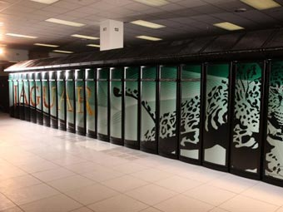

Slide 41
Tianhe-2 (“млечный путь”)
построен на базе 12-ядерных процессоров
Intel Xeon Phi E5-2692, работающих с частотой
2,2 ГГц и признан самым мощным в мире
суперкомпьютером согласно версии списка
TOP500 июнь 2013.
Производительность - 33,8627 петафлопс (PFlops=10 ¹⁵ Flops).
Теоретическая пиковая производительность
54, 9024 петафлопс.
Общее количество процессорных ядер 3 120 000.
1024 Тбайта оперативной памяти.
Потребляемая мощность – 17 808 кВт.
Tianhe-2 является преемником суперкомпьютера
Tianhe-1A, который возглавлял список TOP500 в 2010 году, а
сейчас занимает почетное 10 место.

Slide 42
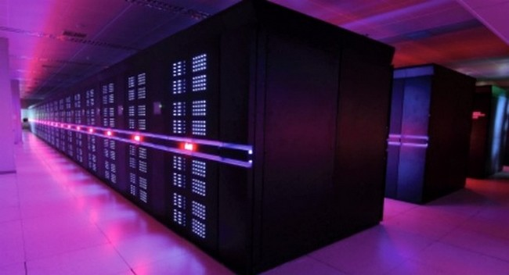

Slide 43
Sunway TaihuLight( Божественная сила света Тайху) июнь 2016
построен на базе 12-ядерных процессоров
Intel Xeon Phi E5-2692, работающих с частотой
2,2 ГГц и признан самым мощным в мире
суперкомпьютером согласно версии списка
TOP500 июнь 2013.
Производительность - 93 петафлопс (PFlops=10 ¹⁵ Flops).
Теоретическая пиковая производительность
125,43 петафлопс.
Общее количество процессорных ядер - 10,5 миллиона
Общее количество процессоров в системе — 40 960, каждый процессор содержит 256 вычислительных ядер общего назначения и 4 управляющих ядра
Потребляемая мощность – 15,371 МВт.
Работает под управлением собственной операционной системы Sunway Raise OS 2.0.5 на базе Linux

Slide 44
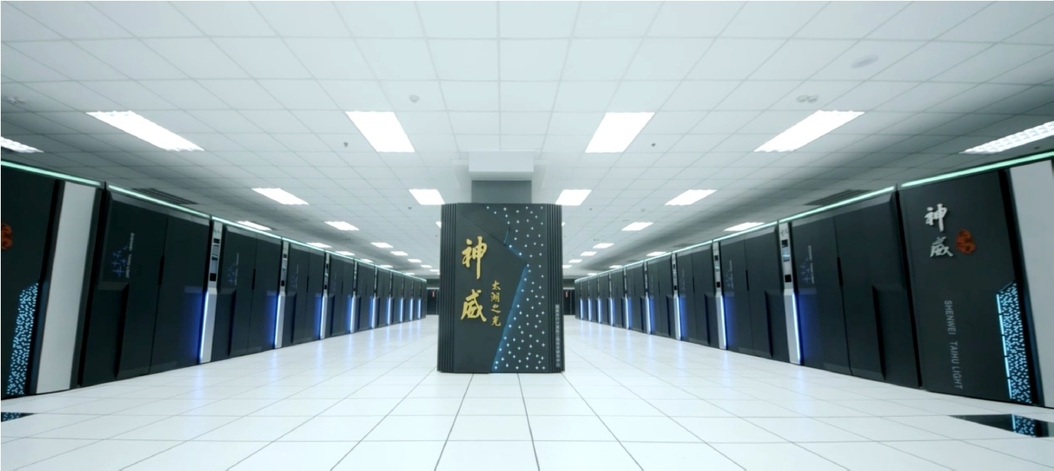

Slide 45
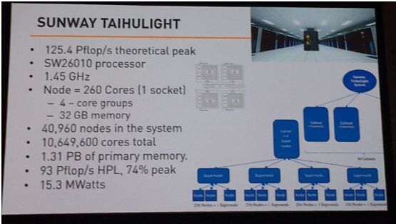

Slide 46
Summit июнь 2018
разработан компанией IBM для Окриджской Национальной лаборатории.
Вычислительная мощность компьютера составляет 215 PFLOPS при 15 МВт потребляемой мощности.
4 608 серверов IBM Power Systems AC922 суперкомпьютера Summit занимают площадь, эквивалентную площади двух теннисных кортов.
В состав этих серверов входит 9216 22-ядерных
процессоров IBMPower9 и 27,648 графических процессоров NVIDIA Tesla V100.
Оперативная память250 PB.
Summit работает под управлением Red Hat Enterprise Linux 7.4. Сервера обмениваются данными через коммутаторы с двухсторонней пропускной способностью 100 гигабит в секунду.

Slide 47
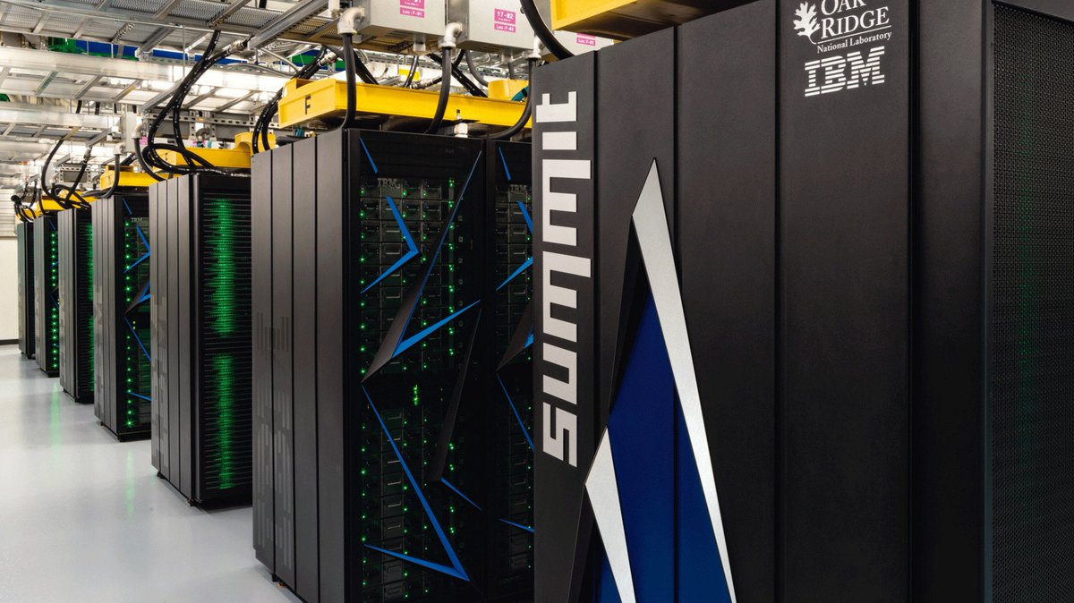
Summit

Slide 48
Fugaku июнь 2020
Предыдущий лидер списка — суперкомпьютер Summit— стал вторым, впервые уступив место новой японской топ-системе Fugaku.
High Performance Linpack (HPL) равный 415,5 петафлопс ( в 2,8 раза больше,чем Summit).
В его состав входят 158 976 процессоров A64FX, каждый из которых имеет 48 ядер
При одинарной или более низкой точности, которая
используется для задач машинного обучения и ИИ,
пиковая производительность Fugaku более 1000
петафлопс (1 экзафлопс). Новая система установлена в Центре вычислительных наук RIKEN (R-CCS) в Кобе, Япония.

Slide 49
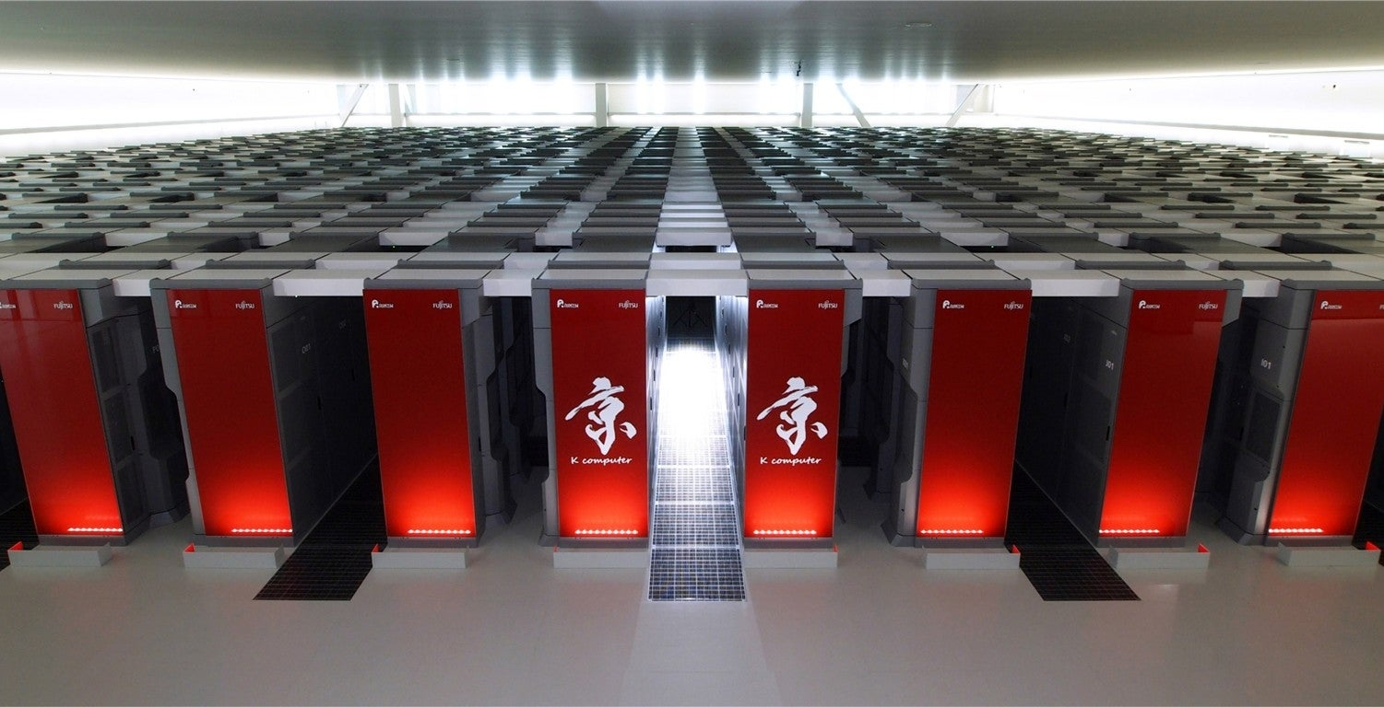
Fugaku июнь 2020

Slide 50
ОС как расширенная машина
Использование большинства компьютеров на уровне машинного языка затруднительно, особенно это касается ввода-вывода.
ОС предоставляет пользователю расширенную или виртуальную машину, которую легче программировать и с которой легче работать, чем непосредственно с аппаратурой, составляющей реальную машину

Slide 51
ОС как система управления ресурсами
Отслеживание состояния ресурса-то есть поддержание оперативной информации о том, занят или не занят ресурс, а для делимых ресурсов - какое количество ресурса уже распределено, а какое свободно.
Планирование ресурса-то есть определение, кому, когда, а для делимых ресурсов и в каком количестве, необходимо выделить данный ресурс.

Slide 52
Операторы quit,join,fork
fork L вызывает начало развития нового процесса с команды, помеченной L.
join t,L вызывает следующие действия:
t:=t-1;
if t=0 then goto L;
quit завершает работу процесса.

Slide 53
С помощью fork, join, quit
n2:= 2;
fork L4;
n1:=2;
fork L2;
L1: p1;
join n1,L3;
quit;
L2: p2;
join n1,L3;
quit;
L3: p3;
join n2,L5;
quit;
L4: p4;
join n2,L5;
quit;
L5: p5;
quit;
Y:=(x1+x2)*(x3-x4)+x5/x6
p1 --> t1:=x1+x2;
p2 --> t2:=x3-x4;
p3 --> t3:=t1*t2;
p4 --> t4:=x5/x6;
p5 --> y:=t3+t4;

